Slide 1
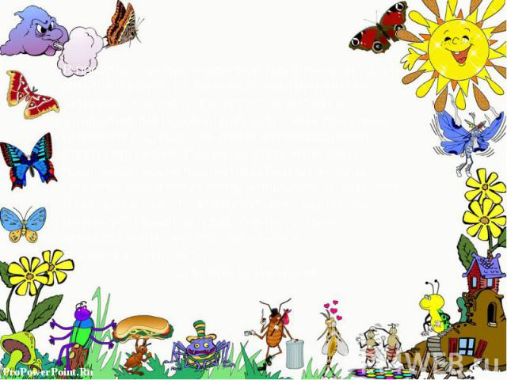
Педагогический проект
«Удивительный мир
насекомых»
Автор проекта:
воспитатель
Масюкова Алена Сергеевна
МКДОУ № 48
с. Никольское
Сысертского района
Свердловской области

Slide 2
Когда в душистом сосняке
Присядешь летом на пеньке,
Внимательно вглядись вокруг –
Ты многое заметишь, друг!
Личинку тащит муравей,
Спешит куда-то меж корней
Большие сосны. На толстый сук
Уселся золотистый жук.
Мой друг, внимательно вглядись,
Волшебную увидишь жизнь!

Slide 3
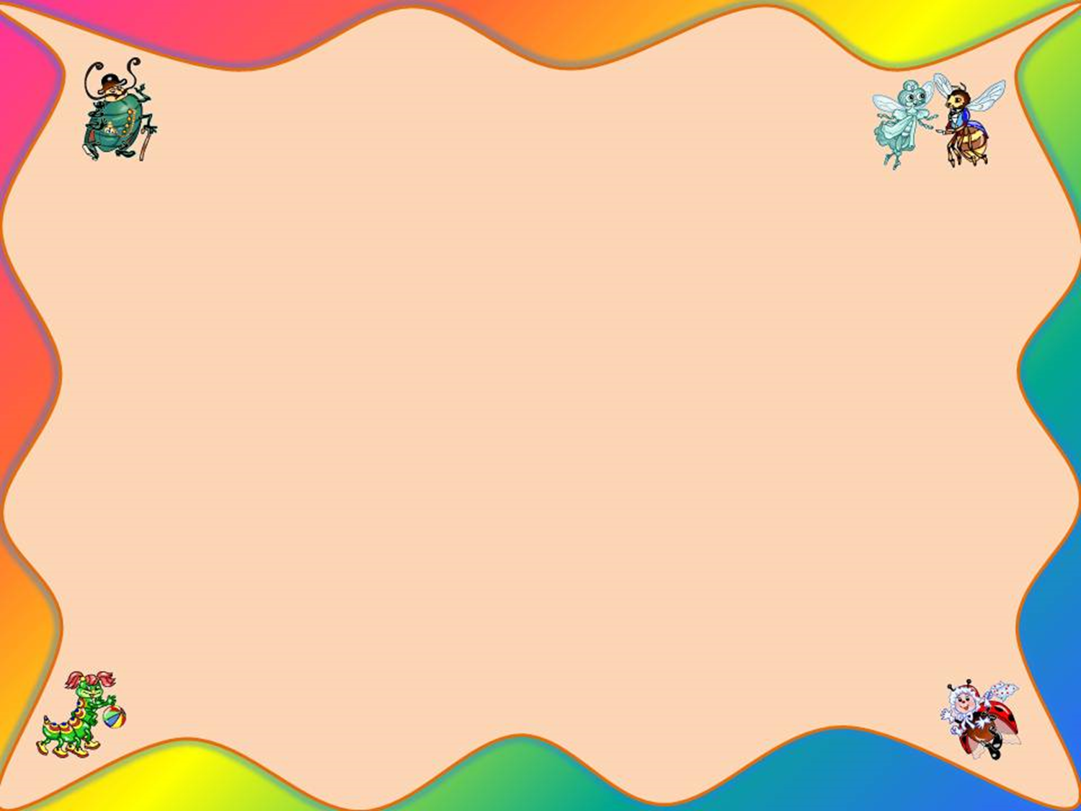
Паспорт проекта
Описание материала: Проект ориентирован на изучение вопросов, связанных с разнообразием видов насекомых, образом жизни и их важнейшей роли в экологической цепи. Знание жизни насекомых, их привычек и повадок очень полезно. Эти маленькие, беззащитные существа всегда вызывают интерес у детей. Данный проект поможет дошкольникам окунуться в интригующий и таинственный, завораживающий мир летающих и ползающих букашек - мир насекомых.

Slide 4
Тип проекта: познавательный, исследовательский, творческий.
Продолжительность проекта: 1 месяц
(с 1 июля – 31 июля)
Участники проекта: дети старшей группы, воспитатель, родители воспитанников
Актуальность проекта:
Большинство современных детей редко общаются с природой. Поэтому мой проект направлен на то, чтобы наши дети научились любить и беречь окружающий мир. И начать эту работу необходимо с самых маленьких обитателей нашей природы – насекомых.

Slide 5
Насекомые привлекательны и удивительны, они малозаметны из-за своих крошечных размеров и разнообразны, наши знания о них, к сожалению, очень и очень скудны, но их влияние на нашу жизнь огромно. Остановитесь, оглянитесь вокруг. Любое насекомое, независимо от его размера и роли в природе, при внимательном изучении оказывается бесконечно интересным и занимательным.
Цель проекта: создать условия для развития познавательных и творческих способностей в процессе реализации образовательного проекта «Удивительный мир насекомых»

Slide 6
Задачи проекта:
Формировать у детей элементарные представления о насекомых (бабочка, муравей, жук, пчела, кузнечик и т.д.) их строении, способах передвижения, о роли насекомых в природных сообществах;
Воспитывать бережное отношение к природе;
Развивать эмоциональную отзывчивость;
Содействовать активизации совместной деятельности со сверстниками, родителями и воспитателем;
Формировать навыки исследовательской деятельности.

Slide 7
Предполагаемый результат проекта:
Проявление у детей ярко выраженного интереса к объектам природы - насекомым;
Умение различать и называть насекомых;
Знание о пользе и вреде, которую насекомые приносят людям и растениям;
Формирование у детей бережного отношения к природе, стремление к правильному поведению по отношению к насекомым.
Развитие у детей коммуникативных навыков, умений работать в команде.
Развитие музыкально-творческих способностей.

Slide 8
Форма проведения итогового мероприятия:
Спектакль по мотивам басни И. А. Крылова
«Муравей и стрекоза».

Slide 9
Этапы проекта
1 этап - подготовительный:
Разработка проекта.
Подбор методической литературы и иллюстративного материала по теме.
Изготовление презентации «Наши соседи насекомые».
Подбор игр и атрибутов для игровой деятельности.
Подбор музыкальных произведений по теме.
Составление плана основного этапа.

Slide 10
2 этап – основной (реализация проекта):
Беседа «Наши соседи насекомые» с использованием презентации.
Рассматривание книг, иллюстраций по теме «Насекомые»
Прослушивание аудиозаписи звуков насекомых.
Исследовательская деятельность (наблюдение за насекомыми на прогулке), рассматривание частей тела насекомых в лупу.
Чтение художественной литературы: К. Чуковский «Муха-Цокотуха», В. Сутеев «Под грибом», басня И.А. Крылова «Стрекоза и муравей», В. Зотов «Лесная мозайка».

Slide 11
Прослушивание аудиозаписи Н. Римского-Корсакова «Полет шмеля», С. Майкапара «Мотылёк», Р. Шуман «Бабочки», С. Прокофьев № 7 «Шествие кузнечиков»
Разучивание песни «В траве сидел кузнечик».
Просмотр мультфильмов «Стрекоза и муравей», «Лунтик», «Под грибом», «Пчелка Майя».
Мини-игра на создание образа «Какое насекомое я изображаю?»
Разучивание подвижных игр « Медведь и пчелы», «День и ночь»

Slide 12
Конструирование модуля из бумаги «Насекомые».
Отгадывание загадок про насекомых.
«На лесной полянке» (пластилинография, дети)
«Божьи коровки на лугу» (аппликация, дети)

Slide 13
3 этап - заключительный:
Оформление выставки детских работ «Букашечки –таракашечки».
Проведение спектакля «Стрекоза и муравей» по басне И.А. Крылова
Оформление портфолио проекта.
Оформление презентации проекта.

